Slide 1
Catalogo de D’ Fruits Brown

Slide 2
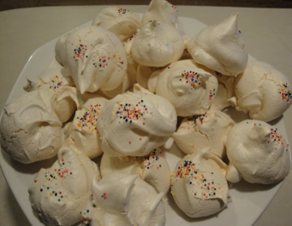
Suspiros Referencia: 001 Descripción del Producto: Deliciosas pastas artesanales hechas totalmente a mano con huevos y mantequilla como manda la tradición. Presentación en cajas de aproximado 600gr., cerradas con plástico para llegar a su cas/ empresa en condiciones optimas de consumo. Precio: 1.00 Gastos de no trasporte no incluido en el precio

Slide 3
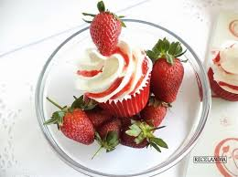
Fresas con Crema Referencia: 002 Descripción del Producto: Se debe mezclar en un recipiente grande, hondo y espacioso la crema de leche con el azúcar, ayúdate de un batidor o en su defecto de una batidora; debe quedar espeso más no rígido. ve agregando poco a poco la cucharada de amarettos. Seguidamente, divide las fresas cortándolas por la mitad y sírvelas ya sea en platos para postre o en copas. Ten a la mano algunas fresas para la decoración. Precio: 0.50ctvs Gasto de trasporte no incluido en el producto

Slide 4
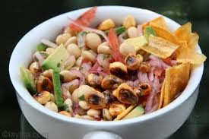
Cevi Chochos Referencia: 003 Descripción del Producto: Delicioso cevi chocho hechas totalmente a mano con chchos y como manda la tradición. Presentación en cajas de aproximado 600gr., cerradas con plástico para llegar a su cas/ empresa en condiciones optimas de consumo. Precio: 1.00 Gastos de no trasporte no incluido en el precio

Slide 5
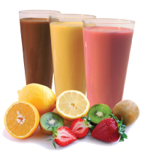
Batidos Referencia: 004 Descripción del Producto: Deliciosas jugos artesanales hechas totalmente a mano con frutas y azucar como manda la tradición. Presentación en cajas de aproximado 600gr., cerradas con plástico para llegar a su cas/ empresa en condiciones optimas de consumo. Precio: 1.10 Gastos de no trasporte no incluido en el precio

Slide 6
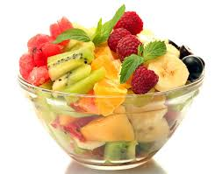
Ensalada de Frutas Referencia: 005 Descripción del Producto: Deliciosas ensaladas de frutas artesanales hechas totalmente a mano con frutas y como manda la tradición. Presentación en cajas de aproximado 600gr., cerradas con plástico para llegar a su cas/ empresa en condiciones optimas de consumo. Precio: 1.00 Gastos de no trasporte no incluido en el precio

Slide 7
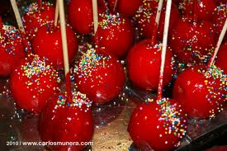
Frutas Acarameladas Referencia: 006 Descripción del Producto: Deliciosas frutas acarameladas hechas totalmente a mano con frutas y caramelos como manda la tradición. Presentación en cajas de aproximado 600gr., cerradas con plástico para llegar a su cas/ empresa en condiciones optimas de consumo. Precio: 50 ctvs. Gastos de no trasporte no incluido en el precio

Slide 8
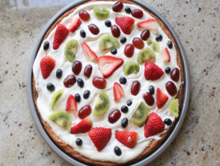
Pizza de Frutas Referencia: 007 Descripción del Producto: Deliciosa pizza de frutas hechas totalmente a mano con frutas y ingredientes como manda la tradición. Presentación en cajas de aproximado 600gr., cerradas con plástico para llegar a su cas/ empresa en condiciones optimas de consumo. Precio: 1.10 Gastos de no trasporte no incluido en el precio

Slide 9
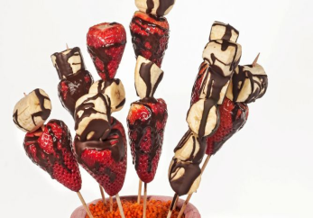
Pinchos de Chocolate Referencia: 008 Descripción del Producto: Deliciosos pinchos de chocolate hechas totalmente a mano con frutas y chocolate como manda la tradición. Presentación en cajas de aproximado 600gr., cerradas con plástico para llegar a su cas/ empresa en condiciones optimas de consumo. Precio: 0.50ctvs Gastos de no trasporte no incluido en el precio

